Slide 1
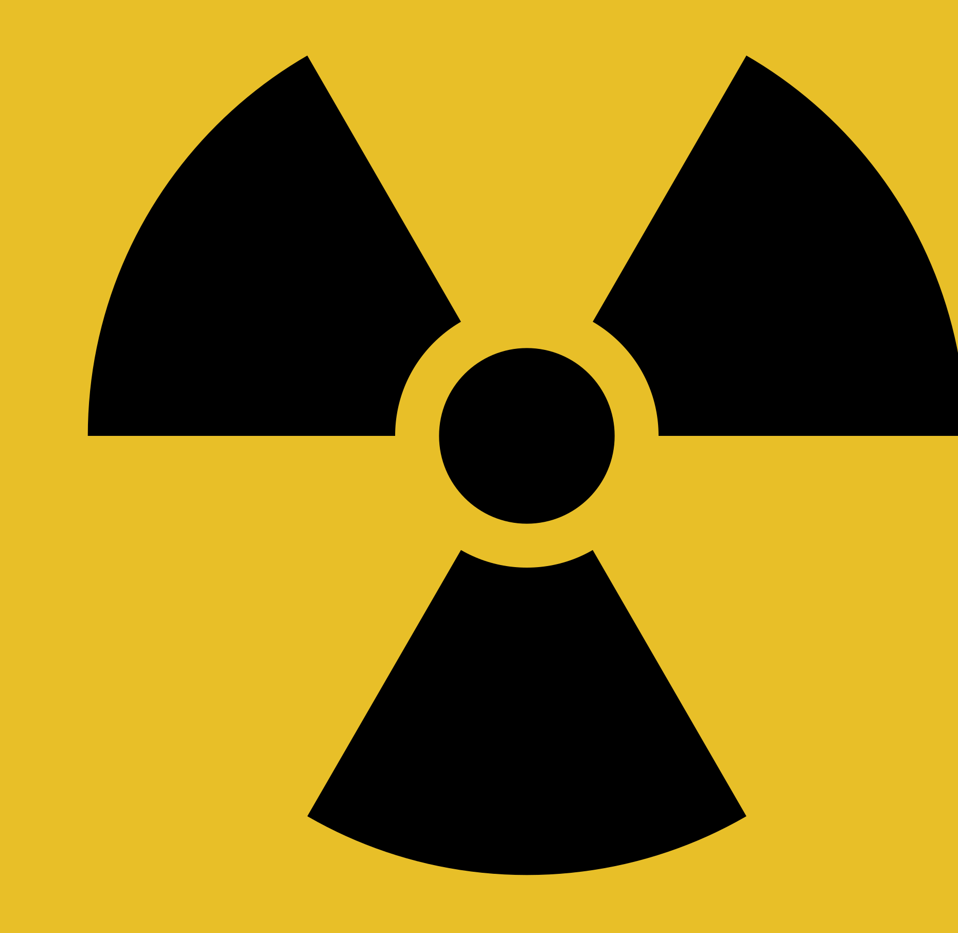
RADYASYONDAN KORUNMA
Öğr. Gör. Cengiz EVLİ
Ankara Üniversitesi Diş Hekimliği Fakültesi
Ağız, Diş ve Çene Radyolojisi Anabilim Dalı

Slide 2
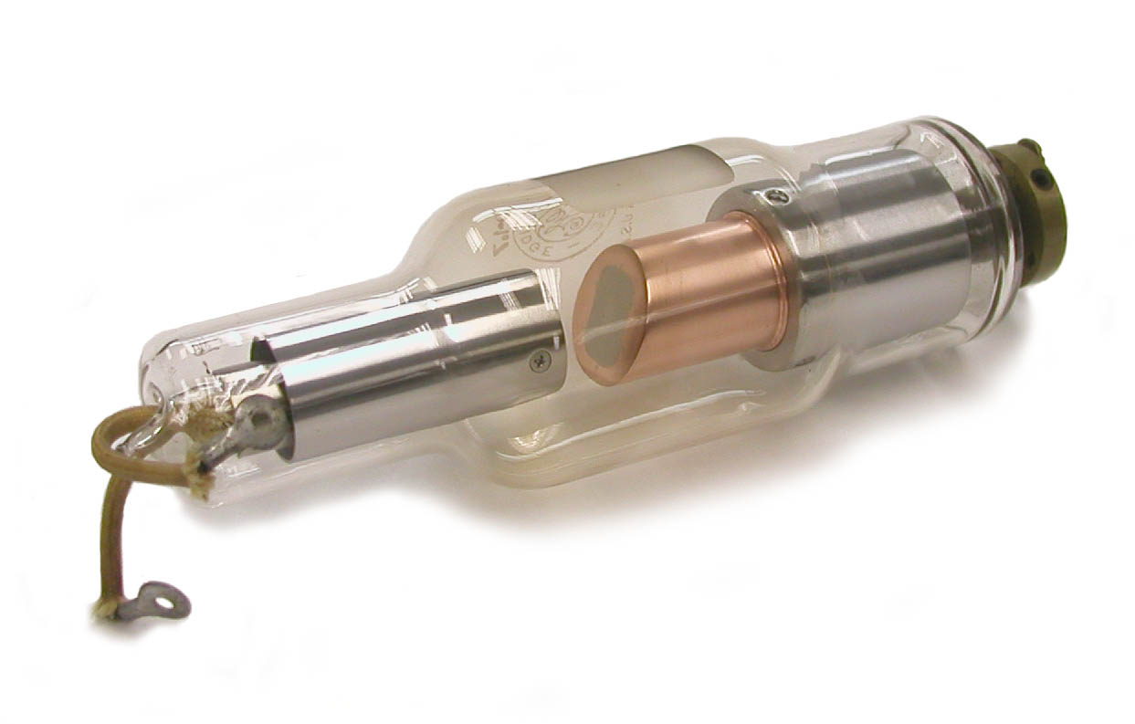
DERS İÇERİĞİ
Radyasyondan korunmada temel ilkeler
Radyolojik uygulama öncesi, esnası, sonrası alınması gereken önlemler
Uygulayıcı,hasta ve çevrenin korunması

Slide 3
Radyasyondan korunmada temel kural ; hastanın,
uygulayıcının
çevrenin gereksiz ışın alımasını engellemektir.

Slide 4
Radyasyon Korunmasında İlkeler
Radyasyondan Korunma
Gereklilik
ALADA
Doz Sınırlamaları

Slide 5
Uygulamaların gerekliliği: (Justification: haklılık-gereklilik)
Net bir yarar sağlamayacak radyasyon uygulamalarından kaçınılmalıdır.
Doz sınırlandırılması: Maksimum izin verilen dozlar (MPD, maximum permissible dose) aşılmamalıdır.

Slide 6
A L A D A prensibi (As Low As Diagnostically Acceptable)
Doz ne kadar düşük olursa olsun stokastik etkilere yol açabileceği unutulmaksızın, standart kalitede radyografik görüntü elde etmek için mümkün olan en düşük doz uygulanmalıdır.
Nasıl ?
Işınlama süresi azaltılarak,
Işın kaynağı ile obje arasındaki mesafe artırılarak
(Kurşun paravan, kurşun önlük gibi koruyucu bariyerler kullanılarak.)

Slide 7
Radyolojik uygulama öncesi,
uygulama esnası,
uygulama sonrası alınması gereken önlemler.
Film endikasyonunun doğruluğu
Klinik muayene sonrası radyografi kararı
Önceki radyografların kullanılabilirliği
Her hasta için farklı koşul ve gereksinimler
Hamile ve çocuklarda kısıtlı endikasyon

Slide 8
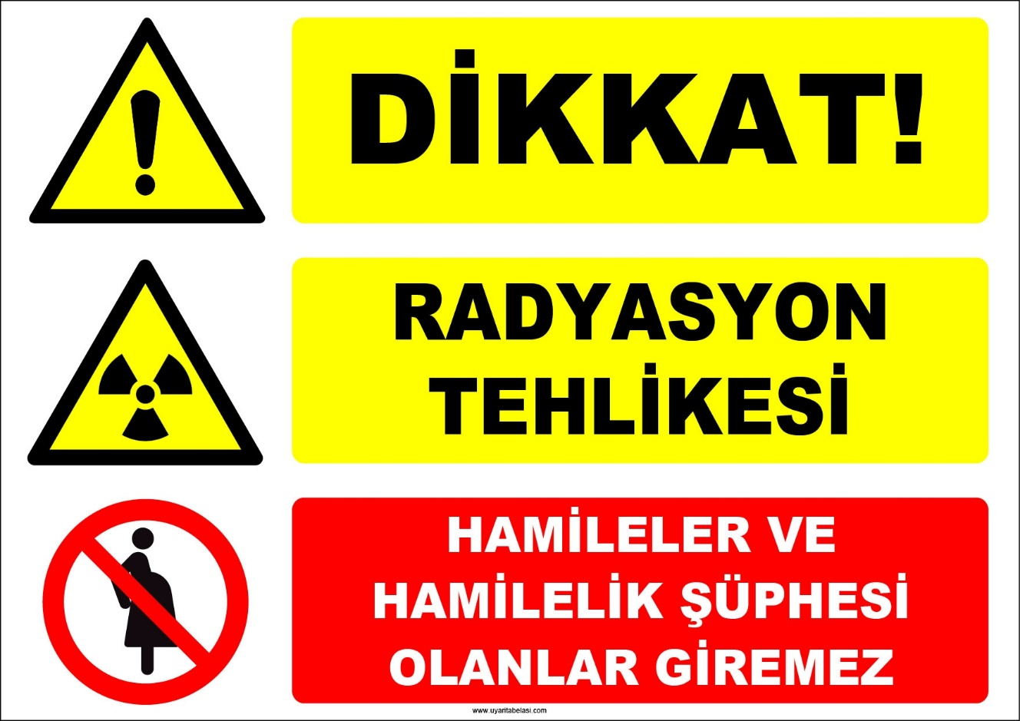
Kadın hastalarda
Hamilelik durumu öğrenilmeli.
Hamilelerde zorunlu durumlarda:
Film sayısı ve ışınlama süresi azaltılmalı
Kurşun önlük giydirilerek film çekilmeli,
Teknikler, tekrar olmayacak şekilde dikkatle uygulanmalı.
Diş tedavisinin evrelerini izlemek için
film kontrolü yapılmamalıdır.

Slide 9
Doğurganlık çağındaki her kadında pelvis ve alt abdomen bölgelerinin radyografik
incelemesi için en güvenli dönem, menstruasyon başlangıcından itibaren ilk on gündür.
Buna 10 gün kuralı denir.
Embriyonal dokuların radyasyon toleransı, ~ 25 Rad (0.25 Gy). 1 periapikal film 0.00015 Rad (1.5 µSv)
Çocuk ve gençlerde de film sayısı azaltılmalıdır.
Radyoloji kliniğinde ( Radyasyon Alanında ) filmi çekilmeyecek olan kişiler, hamileler ve 18 yaşından küçükler bekletilmemelidir.
Notes:
10 gün kuralı diye bir şey var

Slide 10
UYGUN EKİPMAN SEÇİMİ
İmaj reseptörleri ( Hızlı Film )
Filtrasyon
Kolimasyon
Kon (Position Indicating Device)
Kurşun önlük ve yakalık
Film tutucuların kullanımı
Dijital Görüntüleme

Slide 11
İmaj reseptörleri
E-grubu filmler ile doz, D-grubu filme göre %50 oranında azaltılabilir.
Konvansiyonel screenler yerine rare earth screenlerin uygun film kombinasyonu ile kullanılması sonucu doz,
D-grubu filme göre %90,
E-grubu filme göre %80 azaltılabilir.

Slide 12
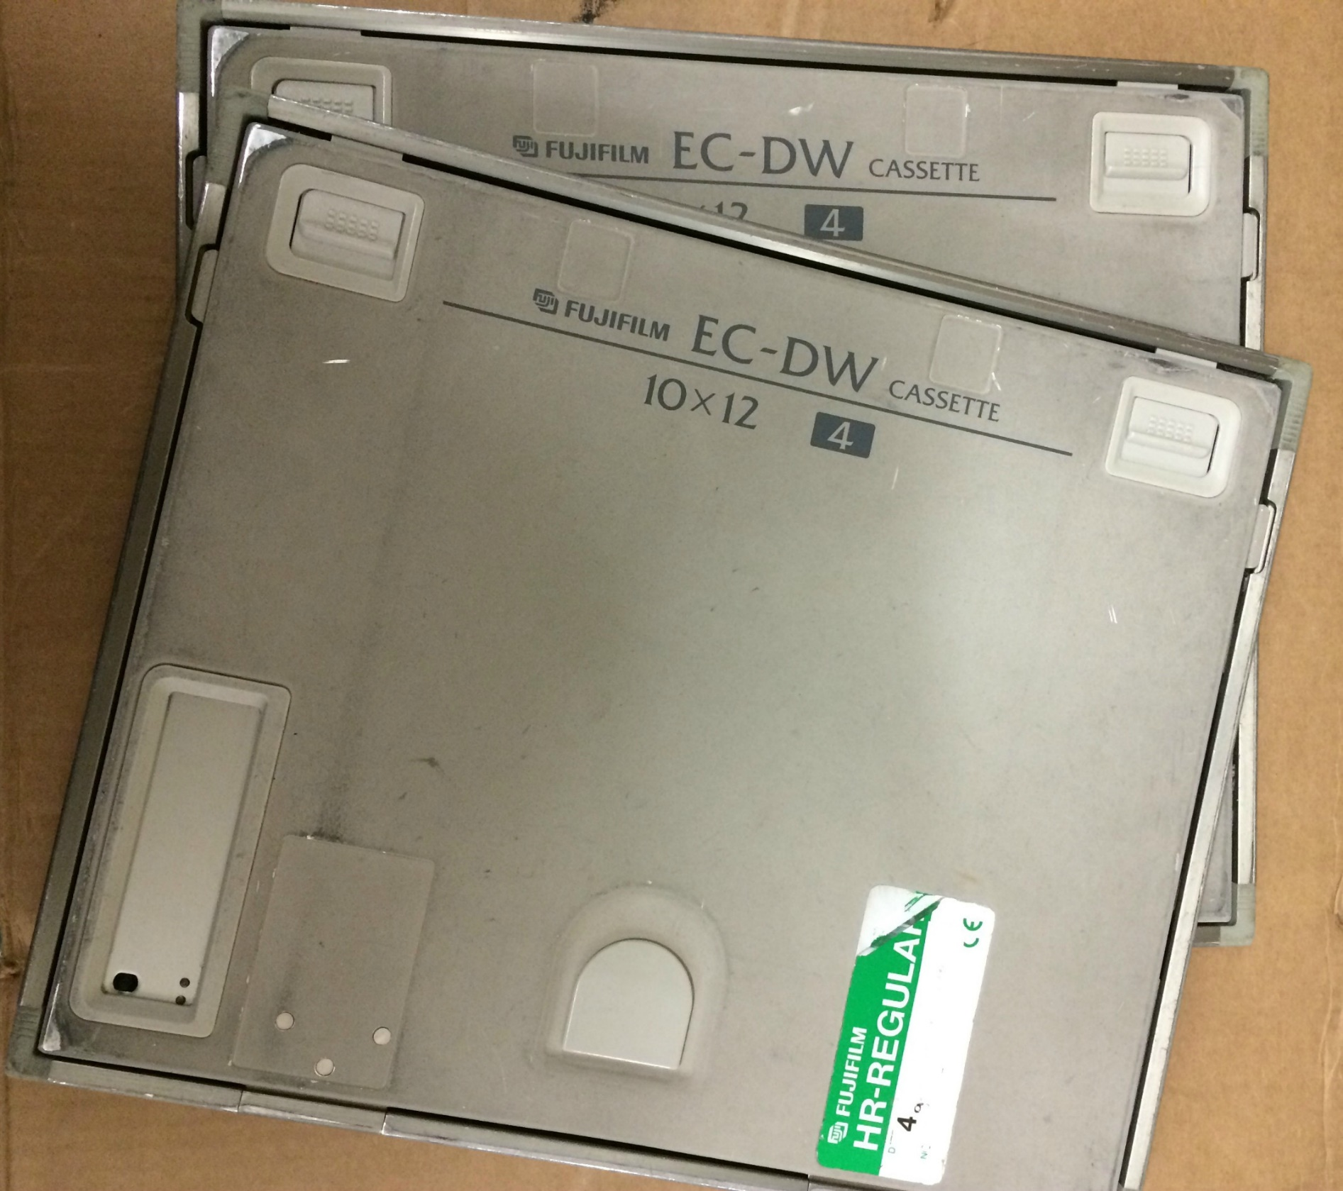
Ekstraoral radyografide son yıllarda, konvansiyonel screenlerin yerine rare earth screenler kullanılmaktadır.
Bu screenler, uygun kombinasyonda filmler ile kullanılınca, 8 kat daha hassastır.
Işınlama süresinde önemli azalmaya neden olur, hasta dozunu %50’ye kadar azaltırlar.
Notes:
Nadir Toprak elementleri Fosfor Oksit

Slide 13
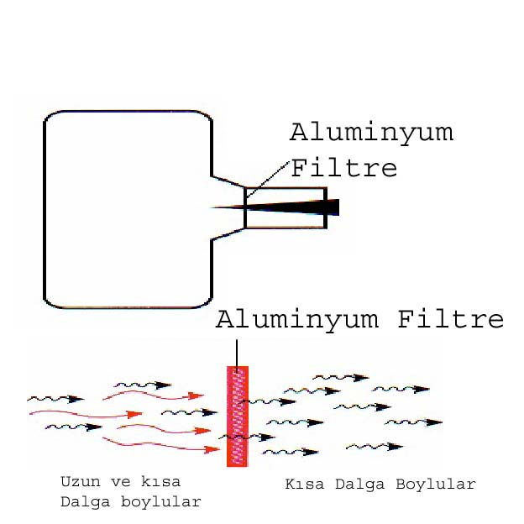
Filtrasyon
50-70 kVp arası cihazlarda 1.5 mm
70 kVp’den büyük cihazlarda 2.5 mm alüminyum eşdeğeri

Slide 14
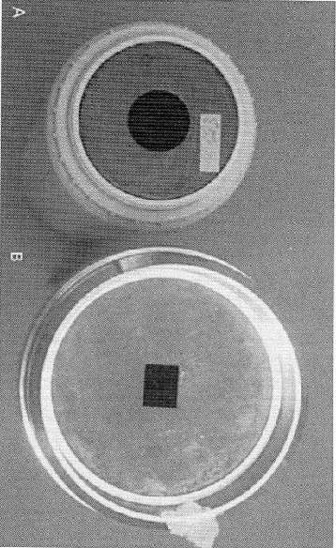
Dikdörtgen kolimatör, yuvarlak kolimatöre oranla dozu %60-70 oranında azaltır.

Slide 15
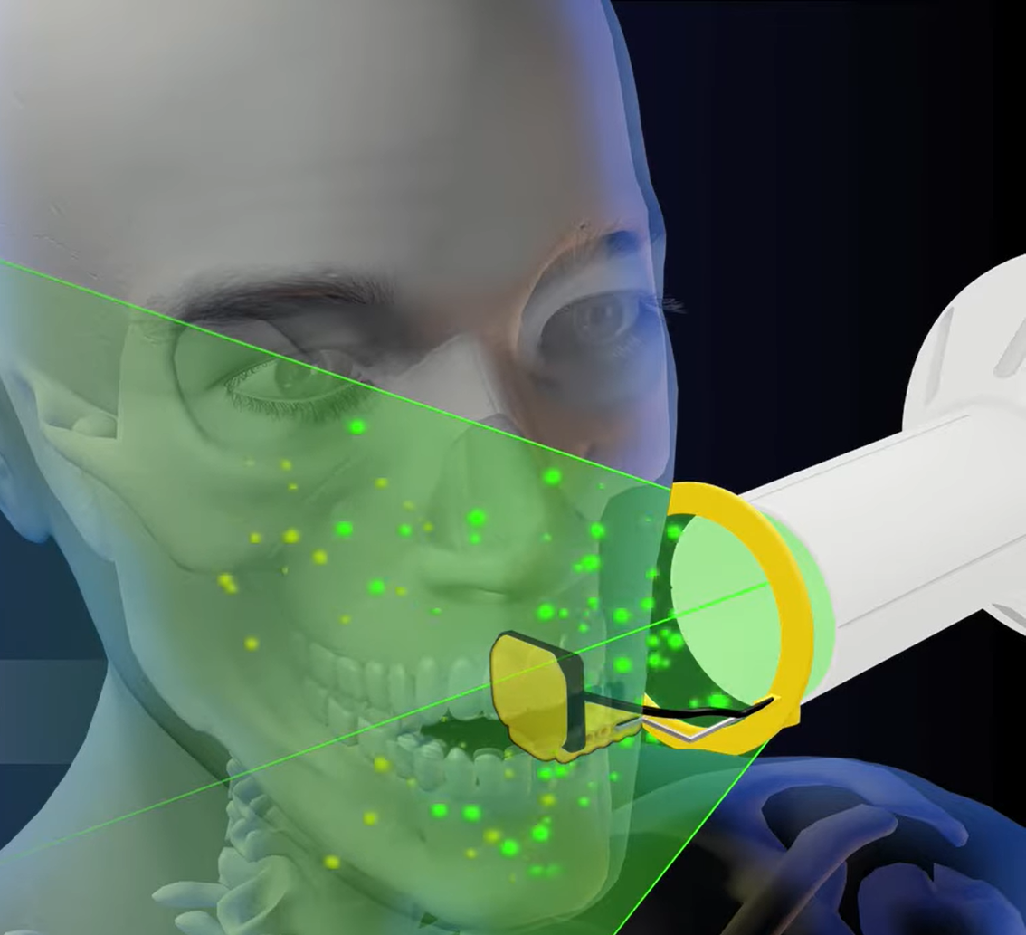
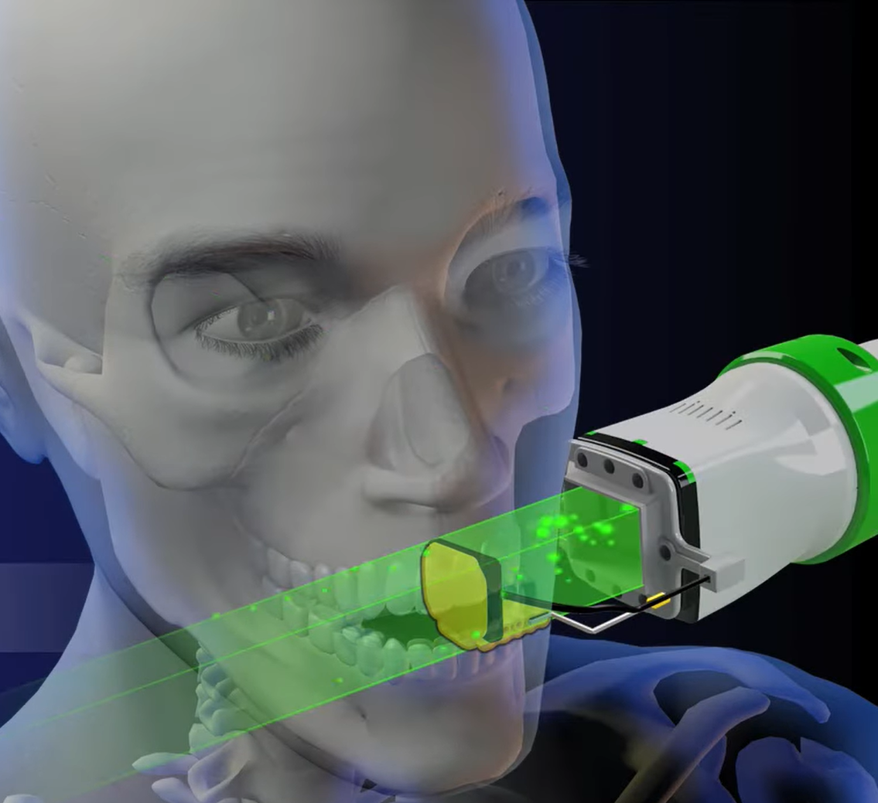
Notes:
Burda da kolimasyonun hasta üzerindeki etkisini görüyoruz.

Slide 16
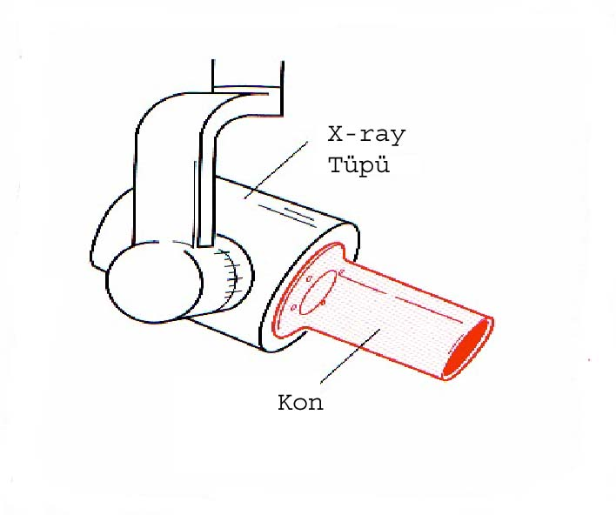
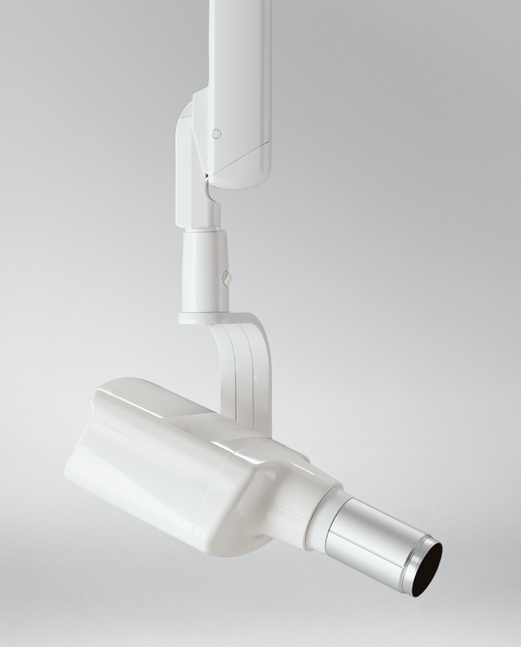
Kon ( Position Indicating Device)
Yuvarlak konlarla, dikdörtgen konlara göre 2.25 kat daha büyük alan ışınlanır.
Radyasyondan korunma açısından en uygunu, uzun,dikdörtgen konlardır.
Notes:
Uzun kon kullanıldığında ışınlanan doku hacmi %32 azalır.

Slide 17
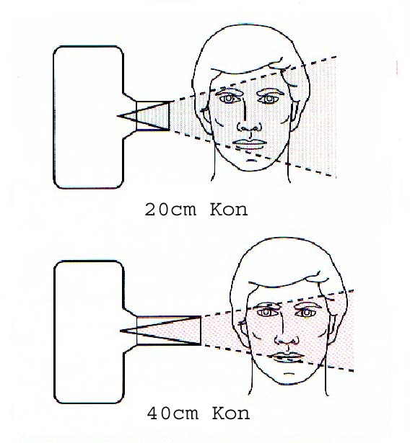
Fokal Spot-Film mesafesi
20cm’den 40cm’ye çıkarılınca, tiroid dozu
90 kVp’lik cihazda %38
70 kVp’lik cihazda %45
oranında azalmıştır.
Notes:
Bu mesafe artınca detay da artıyordu.

Slide 18
Dental radyografide hasta dozu, bir hedef organın aldığı radyasyon miktarıdır.
Hedef organlar
Deri
Kemik iliği
Tiroid bezi
Gonadlar
Kemik iliği : Radyasyona bağlı lösemiden sorumlu hedef organdır.
Gonadlar : Radyasyonun genetik etkilerinden sorumludur.
Tiroid bezi : Radyasyona bağlı kanser yatkınlığı vardır. Dental radyografide, özellikle de çocuklarda ışınlama alanına yakındır.

Slide 19
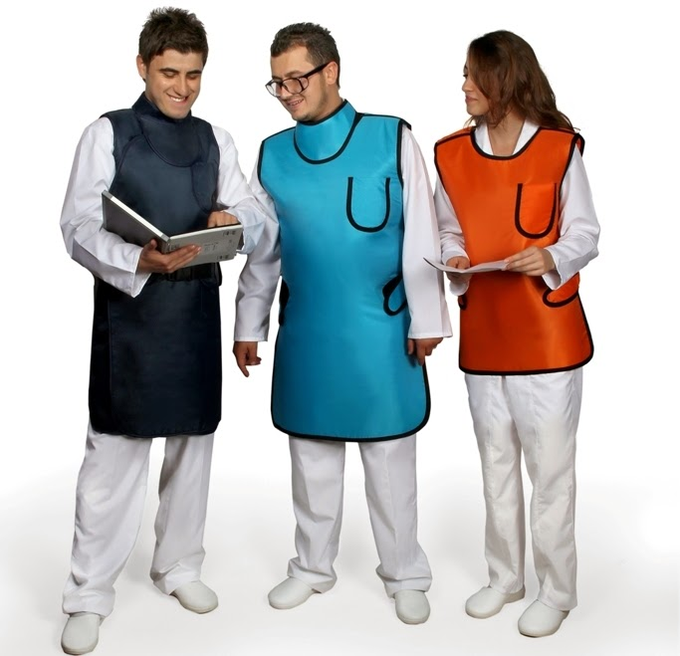
Kurşun önlük ve yakalıklar:
Tiroid ve gonad bölgelerini korumak için, hasta yaşına veya alınacak film sayısına bakmaksızın tüm hastalara uygulanmalıdır.
Önlük, 0.25 mm. kurşun eşdeğeridir, hafif ve esnektir.

Slide 20
Dental radyolojide gonad dozu çok düşüktür.
1 periapikal filmde
Günlük doğal background dozun 1/27’i,
Uçak yolculuğunda alınan radyasyonun 1/50’i alınır.
Kurşun önlük kullanılarak, bu doz daha da azaltılmalıdır.
Bu yolla gonadlara gelen scatter radyasyon % 98 oranında azaltılabilir.
Notes:
Gonad = Testis/Yumurtalık

Slide 21
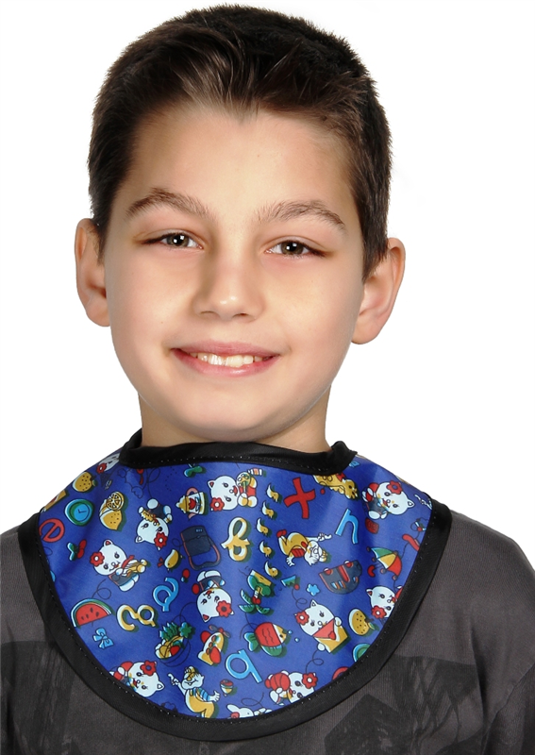
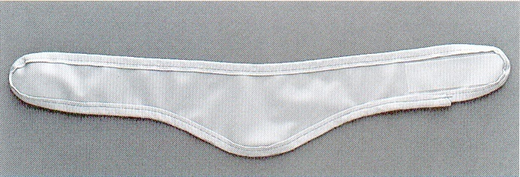
Kurşun Yakalıklar
Tiroid bezi, anatomik konumu nedeniyle özellikle çocuklarda primer ışına maruz kalabilir
Doz, az olsa bile, tiroid koruyucu yakalık ile % 92’ ye kadar azaltılabilir.

Slide 22
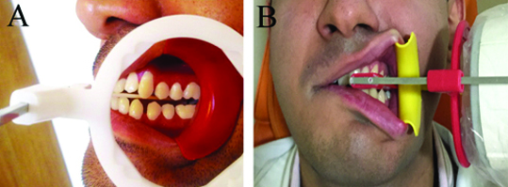
Film ve sensör tutucular
Filmi ağıza doğru yerleştirmek ve hareketini önlemek
Distorsiyonu en aza indirmek
Hastanın elinin gereksiz ışın almasını önlemek

Slide 23
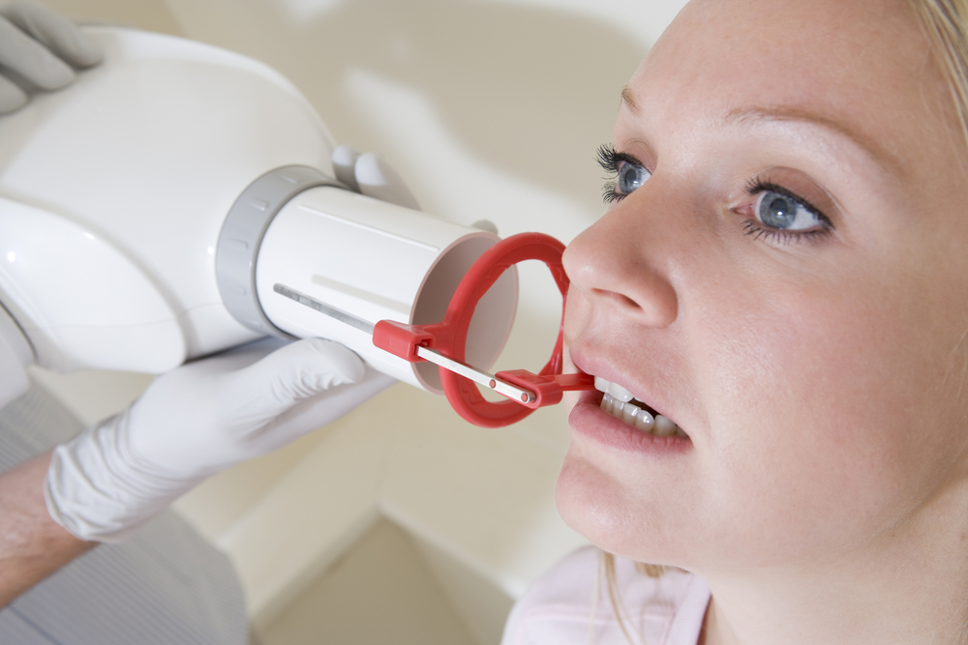
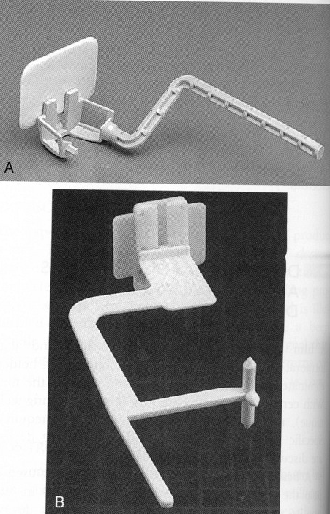
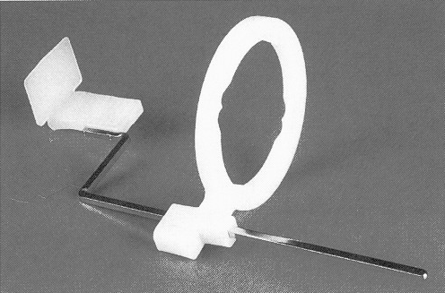

Slide 24
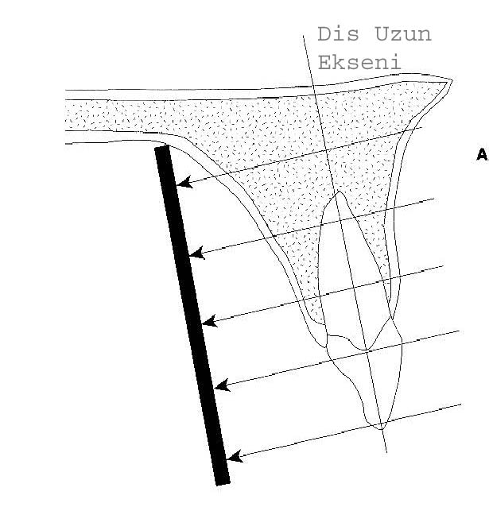
Paralel Teknik
Paralel ışınlarla gerçek boyutlarına en yakın görüntü
Tiroid ve göz lensine daha düşük doz
Notes:
Film tutucu ne işe yarıyor ? Paralel teknikle görüntü elde etmeye. Bu şekilde elde edilen görüntünün tekrar edilme ihtimali de düşük.

Slide 25
Işınlama faktörlerinin seçimi
kVp:
70-100 kVp, diş hekimliğinde çeşitli amaçlar için uygundur.
Elektronik Timer’ lar daha hassastır.
Mekanik timer’ larda genellikle en az ışınlama süresi 0.25 sn.’dir.
Elektronik timer’ lar ile bu süre azaltılabilir ve hatasız olarak tekrarlanabilir.

Slide 26
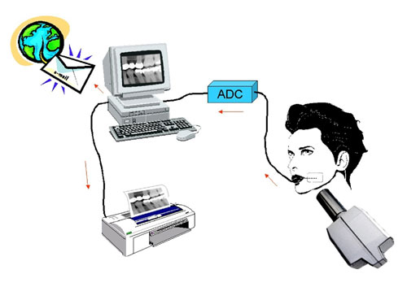
Dijital Görüntüleme
%50-90 oranında daha az radyasyon dozu

Slide 27
Uygun tekniğin seçimi + Seçilen tekniğin doğru uygulanması
Film tekrarlarının önlenmesi
Tekrar filmler :
Gereksiz doz alınmasına neden olur.
Bu nedenle çekim teknikleri ve banyo işlemleri iyi bilinmeli, dikkatle uygulanmalıdır

Slide 28
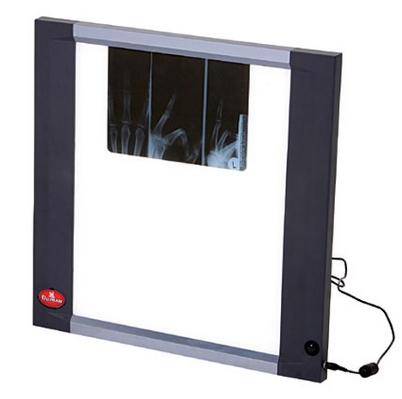
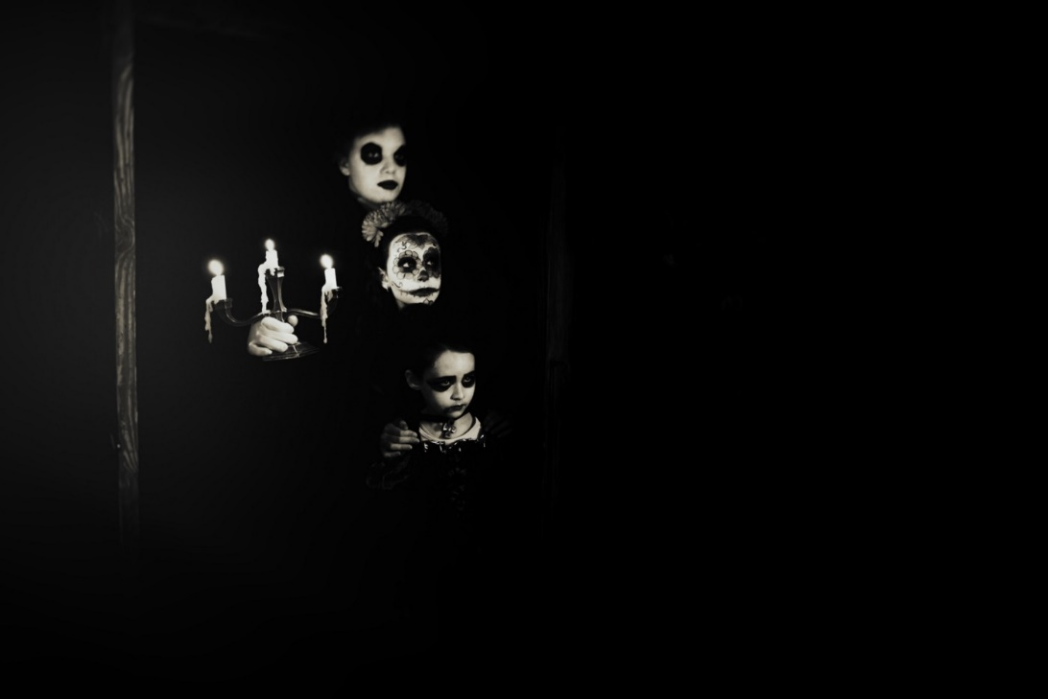
Filmlerin Değerlendirilmesi:
Radyograflar, farklı dansitelerdeki görüntüler için ışığı ayarlanabilir bir negatoskop’ta değerlendirilmelidir.
İnceleme için pencere ışığı veya ünit ışığı uygun değildir.
Değerlendirmenin yapıldığı ortam yarı karanlık olmalıdır.
Büyüteç kullanımı, küçük değişikliklerin gözden kaçmasını önler.
Notes:
Bu neden önemli ? Uygun koşullarda değerlendirme yapılmazsa gereksiz yere film tekrarı yoluna gidilebilir. Burda günümüz için bahsedebileceğimiz tek madde değerlendirmenin yarı karanlık ortamda yapılması ve radyologlar özelinde özel medikal monitörler kullanılması.

Slide 29
Hastaları gereksiz radyasyondan korumak için alınan önlemlerin tamamı uygulayıcı ve çevre için de geçerlidir.

Slide 30
Uygulayıcı için radyasyon güvenlik önlemleri şu gerçeklere dayanır :
X-ışınları kaynaktan çıktığında düz bir hatta ilerlerler.
Şiddetleri mesafenin karesi ile ters orantılıdır.
Bir madde veya dokuya çarparak saçılabilirler.

Slide 31
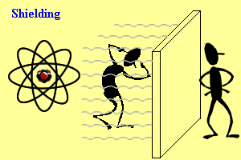
Röntgen cihazı kliniklerde ayrı bir bölüme yerleştirilmeli, muayene odasında veya ünitin başında olmamalıdır.
Uygulayıcı, ışınlama yaparken odanın dışında veya uygun bir bariyerin arkasında durmalıdır.
Koruyucu paravanın kurşun camlı bir penceresi olmalıdır.

Slide 32
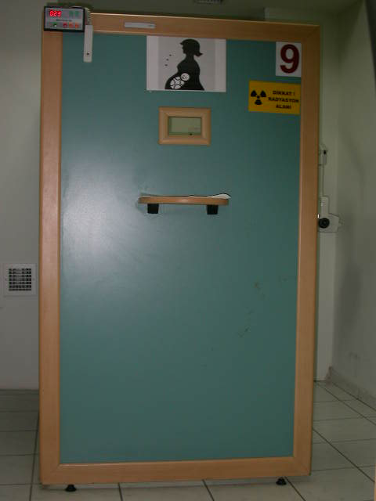

Slide 33
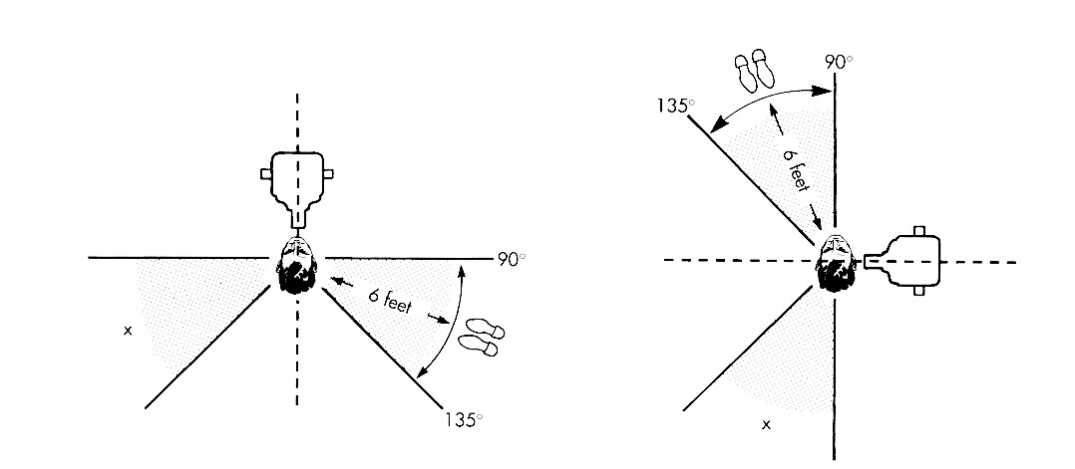
Koruyucu bir paravan yoksa, ışınlama sırasında uygulayıcının radyasyon kaynağına uzaklığı en az 180-200 cm olmalıdır.
Pozisyon ve Mesafe Kuralı

Slide 34
Uygulayıcı ışınlama sırasında tüpü veya filmi kesinlikle eliyle tutmamalıdır
Röntgen cihazının destek ve taşıyıcı kollarının periyodik bakımları yapılarak tüp başının hareketliliği önlenmiş olmalıdır.
Notes:
Bahanesi yok arkadaşlar hasta tutamıyor vs.

Slide 35
Duvarlar betonsa en az 20 cm, tuğlaysa en az 30 cm kalınlığında olmalı.
Eğer duvarlar istenen kalınlıkta değil ise 2 mm kurşun plakalarla kaplanması gerekir.
Koruyucu bariyerler 2 mm kurşun plakalarla kaplanmalı.

Slide 36
X-ışınlarının havayı iyonize etmesi sonucu toksik gazlar oluşur. Bu gazlar havadan ağır olduğundan zemine yakın birikir.
Radyoloji kliniği veya röntgen cihazlarının bulunduğu odanın havalandırılması çok iyi olmalıdır. Özellikle kliniklerde, zemine yakın yerleştirilmiş aspiratörler bulunmalıdır.
Etkili Alan: Röntgen cihazının bulunduğu kısım merkez olmak üzere 1,5 m çaplı daire
İzleme Alanı: Etkili alanı çevreleyen ve merkezi, röntgen cihazı olan 3 m çaplı daire
Notes:
Burda radyasyon alanları için iki farklı tanım var.

Slide 37
X-ışını uygulamaları sırasında dozimetre kullanılmalıdır. ( Radyasyon Çalışanları İçin )
Dozimetre, sağlıklı değerlendirme için çalışma ortamında geçirilen tüm sürede röntgen personelinin yakasında taşınmalı, işyeri dışında taşınmamalıdır.
Notes:
Dozimetre kişinin belli bir süre içinde maruz kaldığı radyasyon miktarını ölçüyor.

Slide 38
Maksimum müsade dozu (MPD) Radyasyonla mesleki olarak uğraşan bir kişinin
ya da bir vücut bölümünün, belirli bir sürede almasına izin verilebilecek en yüksek
radyasyon dozudur.
MPD 50 mSv/yıl
Ardarda gelen 5 yılın ortalaması en fazla 20 mSv/yıl
Ayda en fazla 2 mSv
Maksimum Total Doz
(n-18)x 50 mSv/yıl
(n-18)x 5 Rem/yıl n=Uygulayıcının yaşı

Slide 39
X-ışınlarının keşfinden bu yana radyolojide kullanılan dozlar sürekli azalmıştır.
X-ışını cihazları ve imaj reseptörlerinin teknolojik gelişmeleri ve dijital görüntülemenin kullanıma girmesi ile doz miktarları günümüzdeki minimum düzeylere inmiştir.
Mezuniyet sonrasında radyasyon güvenliği ile ilgili yeni gelişmeler izlenmeli ve bilgiler güncellenmelidir.
Net bir yarar sağlamayan hiçbir radyasyon uygulamasına izin verilmemeli, mümkün olan en düşük radyasyon dozu uygulanarak, zararlı etkilerden tüm insan neslinin korunması sağlanmalıdır.

